Slide 1
Goods_Introduce_Img
C9ST23
지효남
Copyright ⓒ Slug. All right reserved.

Slide 2
목차
01
02
CONTENTS
기획
일정표
03
제작
Copyright ⓒ Slug. All right reserved.

Slide 3
01
기획
Planning
기획
Copyright ⓒ Slug. All right reserved.

Slide 4
01
상품은 구두를 선택했습니다.
여성이 많이 사용하는 제품을 해봐야 남성임에도 나중에
여성 물품 디자인에 막힘이 없을 거 같았습니다.
일반적으로 판매하는 상품을 했으므로 할인하는 상품 소개
디자인을 도전해 보고 싶었습니다.
색상은 주황색을 선택했습니다.
주황색은 독립심이 강한 여성을 나타내며 사회적인 색으로 불립니다.
금방 친해지고 활발한 색상이라고 합니다.
구두와 할인 상품이라는 지금에 어울리는 색상입니다.
기획
Copyright ⓒ Slug. All right reserved.

Slide 5
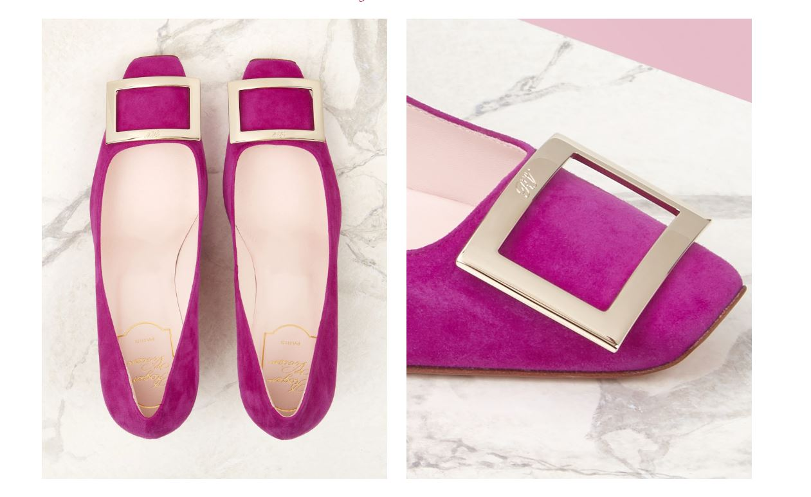
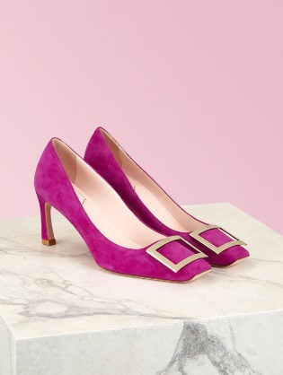
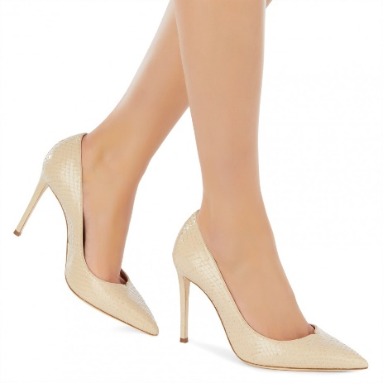
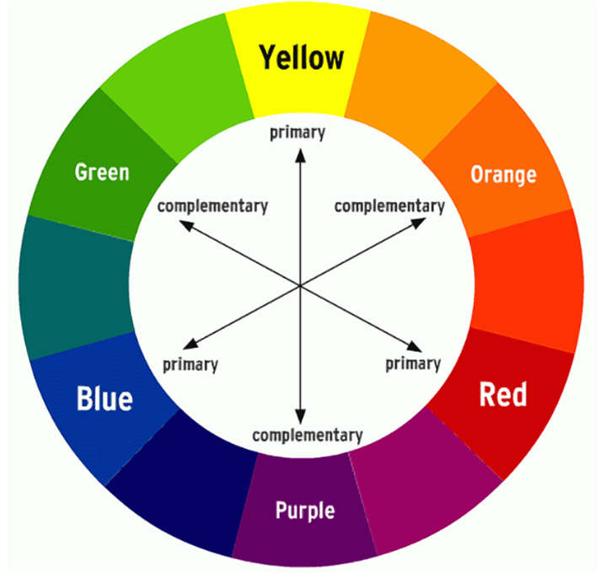
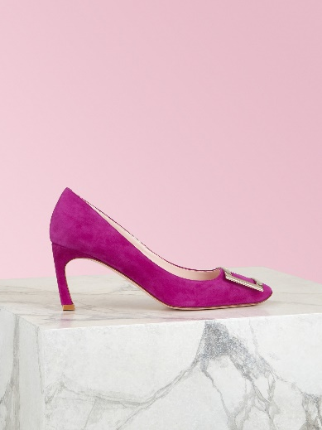
사용한 이미지입니다.
주황색과 연관 있는 색상은 아니지만
파란색을 조금 사용하여
구두색과 주황색이 이질감 없이
사용될 것입니다.
아래는 참고한 내용입니다.
01
기획
Copyright ⓒ Slug. All right reserved.

Slide 6
02
일정표
Schedule
일정표
Copyright ⓒ Slug. All right reserved.

Slide 7
02
제품, 이미지, 색상 선택
제품, 이미지, 색상 선택
벤치마킹
이미지 제작
주황색 사용을 미리 정했으며
파스텔톤보단 할인이라는 의미에 맞게 진한 색상을 선택했습니다.
2시간 30분
1시간
4시간
Choice
Benchmarking
Production
벤치마킹
과연 할인 제품은 어떻게 소개하는지 벤치마킹하였습니다.
구두 이미지를 구했으며
찾은 이미지와
주황색을 어울리게 할 방법이
필요했습니다.
배경에 쓰일 이미지를
구하려 했으나
직접 만드는 방법을 선택했습니다.
할인을 하고 있는
사이트를 찾아보려 했으나
찾기 힘들었습니다.
또한 구두를 선택했으나
재질 등 설명 글이 부족해서
꾸밈을
도형이나 아이콘으로
해결하기로 했습니다.
첫 페이지에서 할인을
최대한 강조해서 작업합니다.
일정표
이미지 제작
이미지 제작에 들어갑니다.
Copyright ⓒ Slug. All right reserved.

Slide 8
03
제작
Production
제작
Copyright ⓒ Slug. All right reserved.

Slide 9
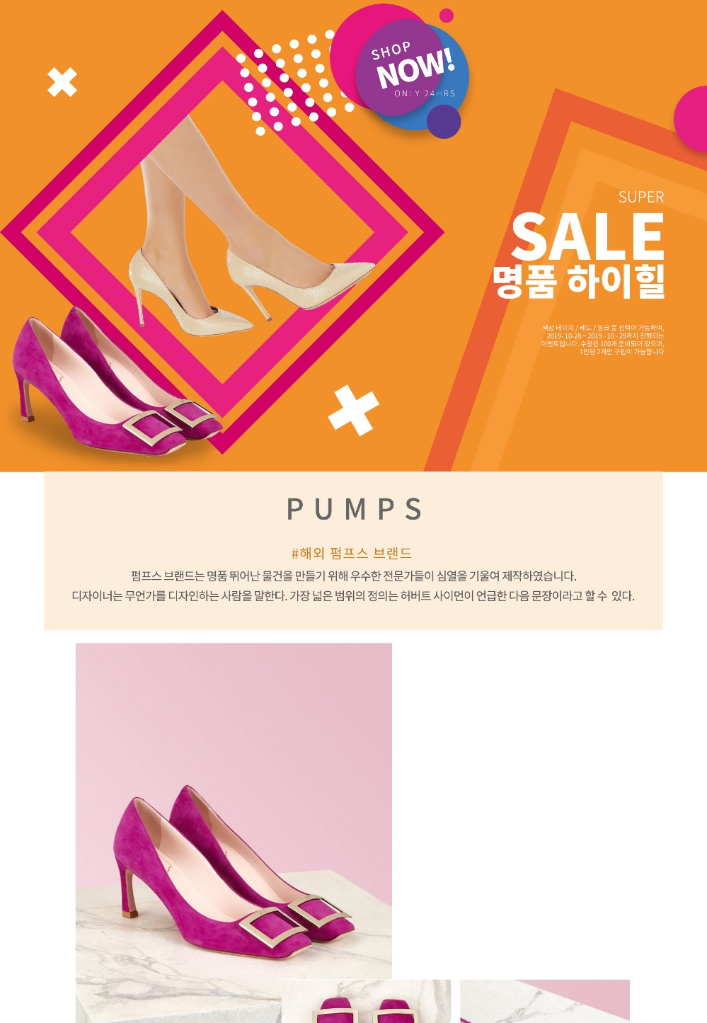
03
기획하면서 바라왔던 주황색을 사용하였으며
주황색과 보라색이 이질감이 없게
파란색과 주변 색상을 사용하여
표현해보았습니다.
할인 상품이므로 제품에 이상이 있는지
더 자세히 보지 않을까 하여 다양한 아이콘으로
시각을 흐리게 하였고 할인과
“오직 지금만!” 같은 구매를 자극하는 멘트를
크게 출력하였습니다.
다음으로 디자인을 최대한 빼주고
브랜드의 진중함을 보여주었습니다.
제작

Slide 10
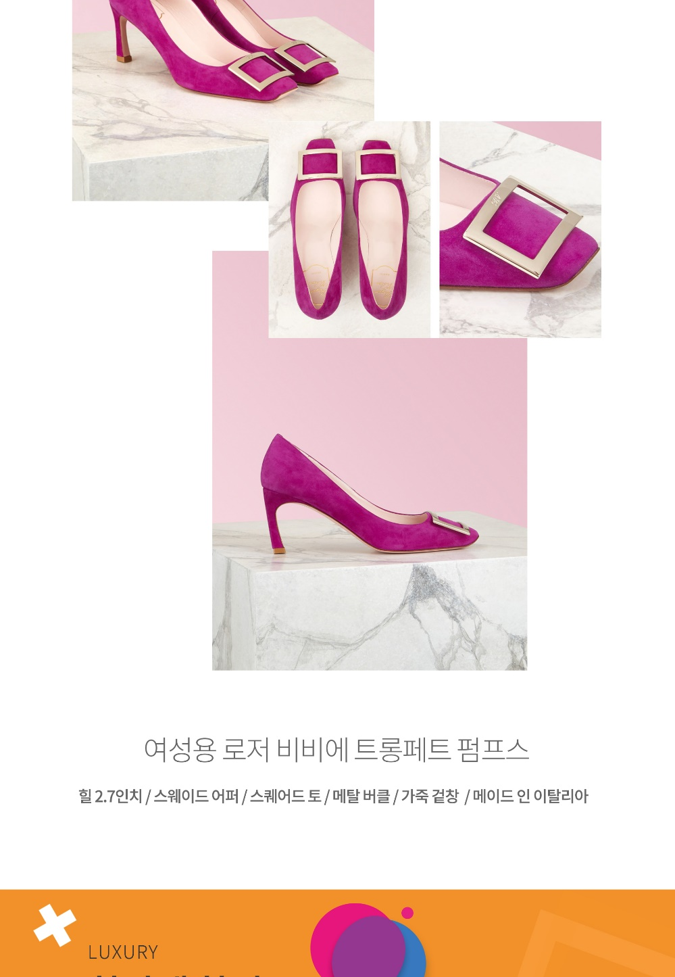
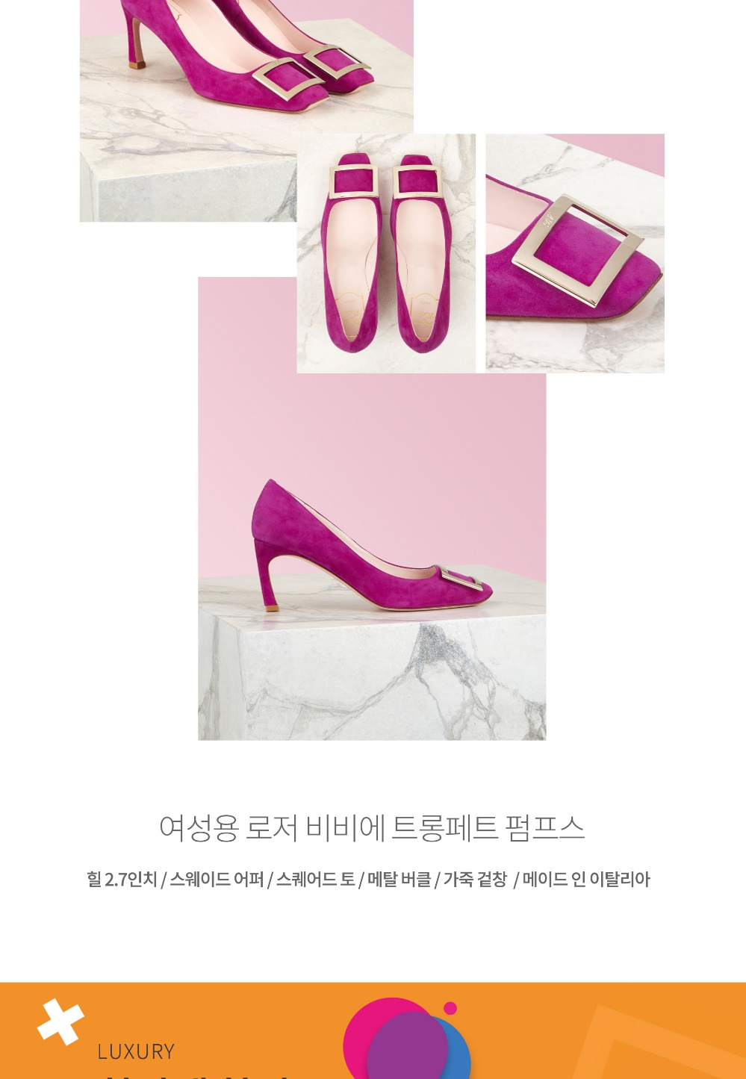
03
첫 페이지의 할인을 보고 구매를
자극하였는데 많은 내용을 보면
구매 욕구가 사라질 수 있기 때문에
상품을 직선으로 나열하지 않고
겹쳐서 나열하여 한눈에
볼 수 있게 하였습니다.
제품명과 상세 텍스트를 배치했습니다.
제작

Slide 11
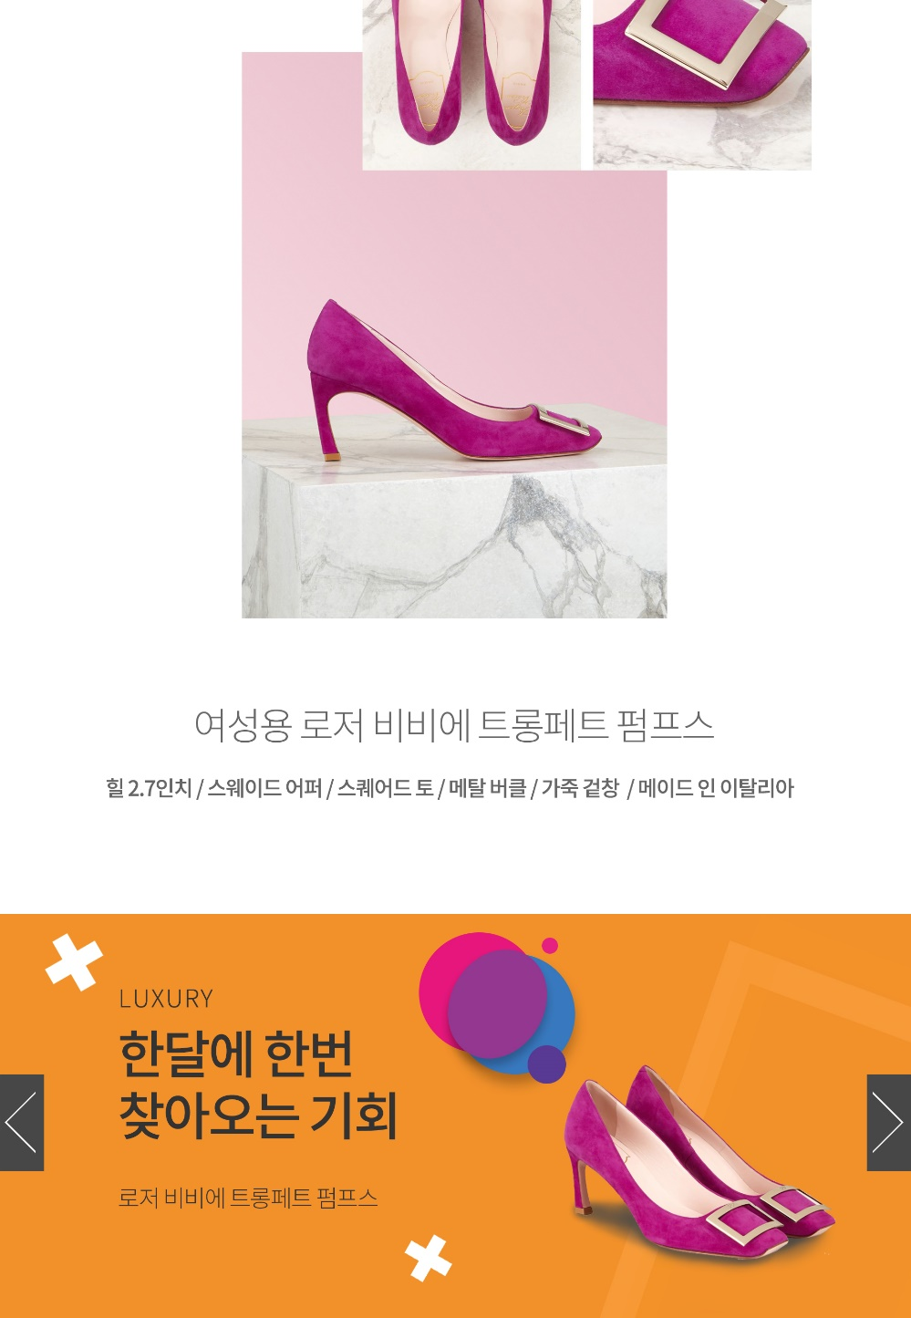
03
구매 욕구가 사라지지 않도록
한 번 더 할인을 강조했습니다.
또한 중간에 디자인을 많이 없앴으므로
다시 비슷한 디자인을 유지하여
첫 페이지와 끝 페이지의 이질감을 없앴습니다.
제작

Slide 12
감사합니다.
THANK YOU.
지효남
Copyright ⓒ Slug. All right reserved.

